Slide 1

«МЫ В ПРОФЕССИИ ИГРАЕМ » мультимедийное пособие для детей средней группы
ГБОУ СОШ «ОЦ» с.Лопатино с/п детский сад «Улыбка»
м.р.Волжский Самарской обл.
Подготовила: Воспитатель
Евлеева Ольга Анатольевна
2015год

Slide 2
ТРУДОВОЕ ВОСПИТАНИЕ В ДОУ- ВАЖНОЕ СРЕДСТВО ВСЕСТОРОННЕГО РАЗВИТИЯ ЛИЧНОСТИ ДОШКОЛЬНИКА ПОСРЕДСТВОМ ОЗНАКОМЛЕНИЯ С ТРУДОМ ВЗРОСЛЫХ, ПРИОБЩЕНИЯ ДЕТЕЙ К ДОСТУПНОЙ ТРУДОВОЙ ДЕЯТЕЛЬНОСТИ
ЦЕЛЬ ТРУДОВОГО ВОСПИТАНИЯ - ФОРМИРОВАНИЕ
ПОЛОЖИТЕЛЬНОГО ОТНОШЕНИЯ РЕБЁНКА К ТРУДУ

Slide 3
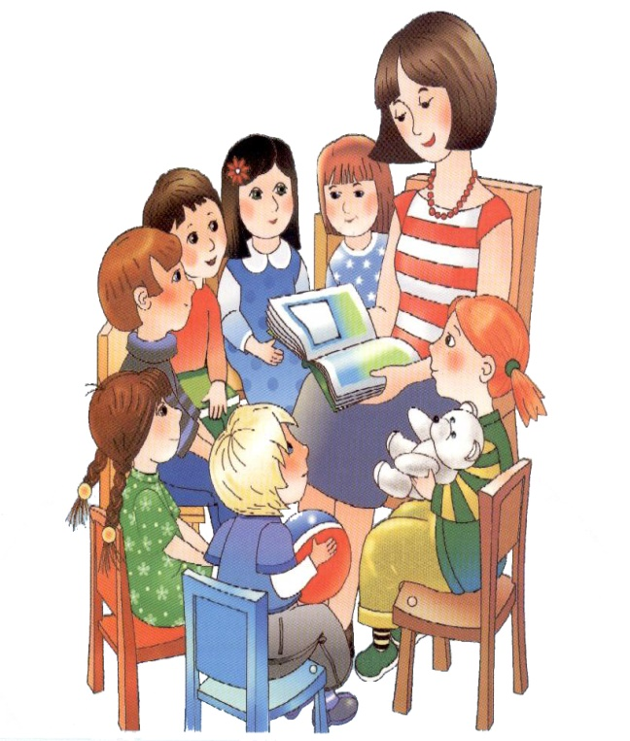
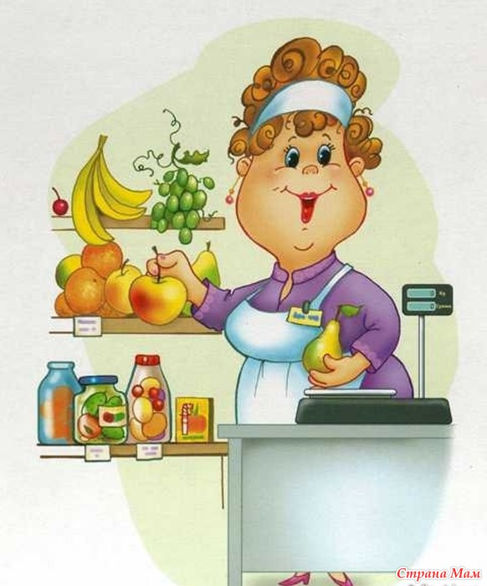




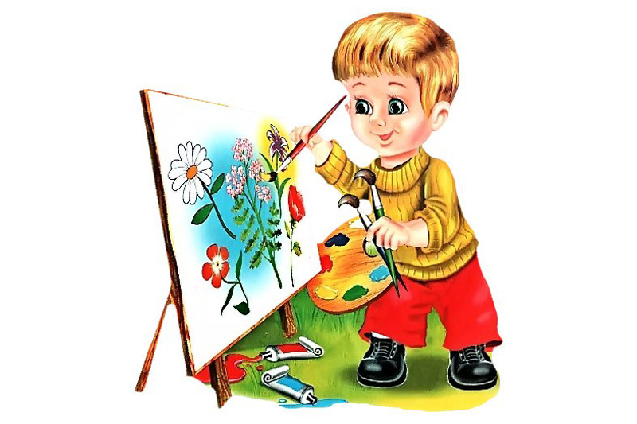

Учит вежливости нас,
Почитает вслух рассказ
Не учитель, не писатель
Это…
(Воспитатель)
«Загадки о профессиях»
Скажи, кто так вкусно
Готовит щи капустные,
Пахучие котлеты,
Салаты, винегреты,
Все завтраки, обеды?
(Повар)
Кто пропишет витамины?
Кто излечит от ангины?
На прививках ты не плач-
Как лечитсься, знает…
(Врач)
На витрине все продукты:
Овощи, орехи, фрукты
Помидор и огурец
Предлагает…
(Продавец)
У этой волшебницы,
Этой художницы,
Не кисти, и краски,
А гребень и ножницы
Она обладает
таинственной силой:
К кому прикоснется,
Тот станет красивым.
(Парикмахер)
Громко прозвенел звонок,
В классе начался урок.
Знает школьник и родитель-
Проведет урок…
(Учитель)
Разукрасил он весь двор,
И аллейку, и забор,
Рисовал цветы и дождик
Боря-будущий….
(Художник)
Выезжает на дорогу
Он обычно спозаранку.
На педаль поставив ногу
И рукой крутя баранку
(Водитель)

Slide 4


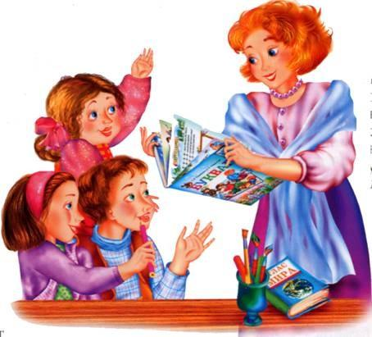

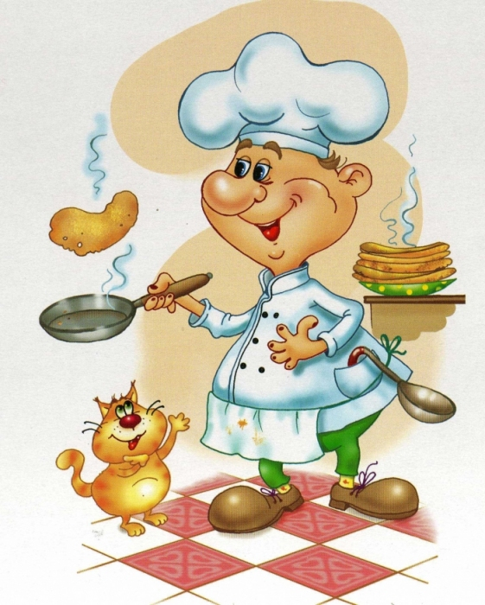
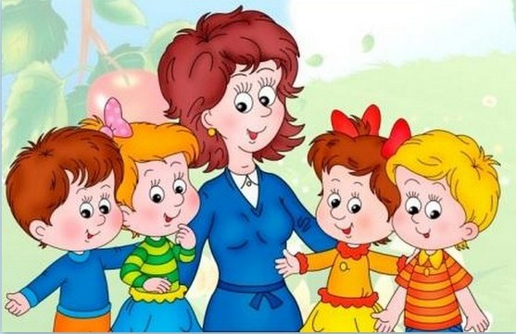

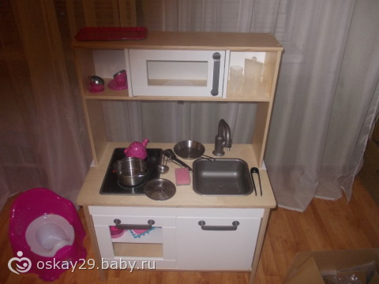
«КТО ГДЕ РАБОТАЕТ?»
В больнице
В школе
В детском саду
На кухне

Slide 5
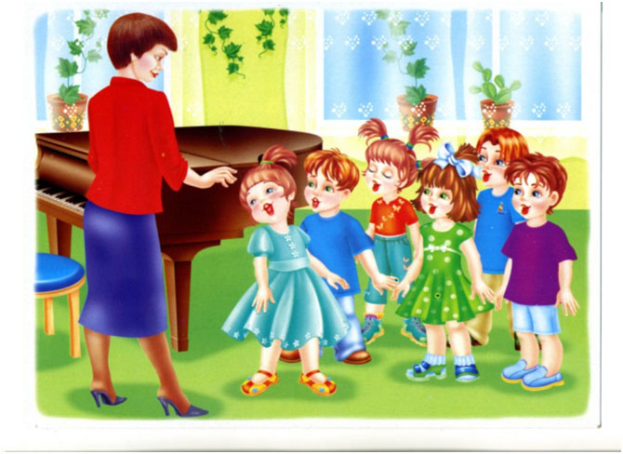
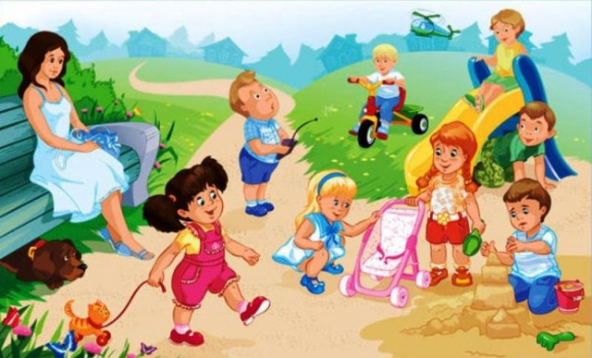
«КТО ЭТО ЗНАЕТ И УМЕЕТ?»
Поет с детьми – МУЗЫКАЛЬНЫЙ РУКОВОДИТЕЛЬ
Лечит детей - ДОКТОР
Гуляет с детьми - ВОСПИТАТЕЛЬ

Slide 6
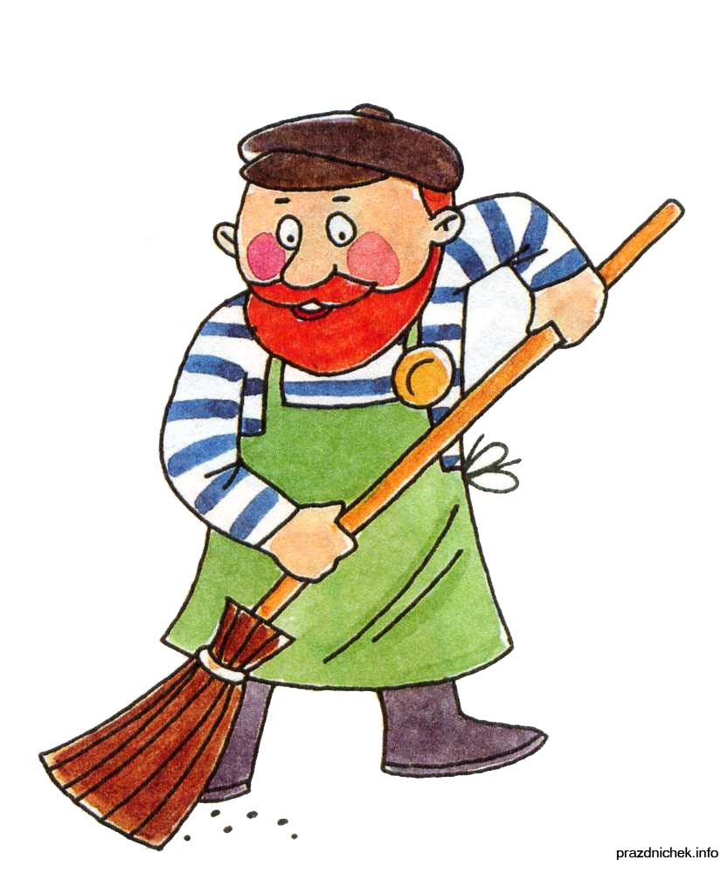

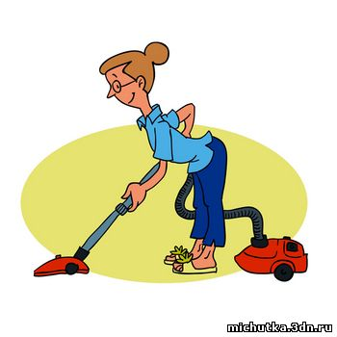
«КТО ЧТО ДЕЛАЕТ?»
Дворник метет
Музыкальный руководитель-учит петь
Помощник воспитателя-убирается

Slide 7
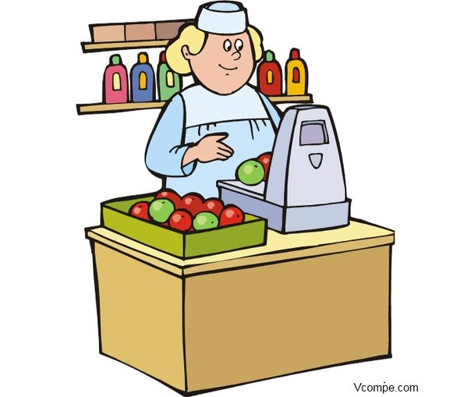

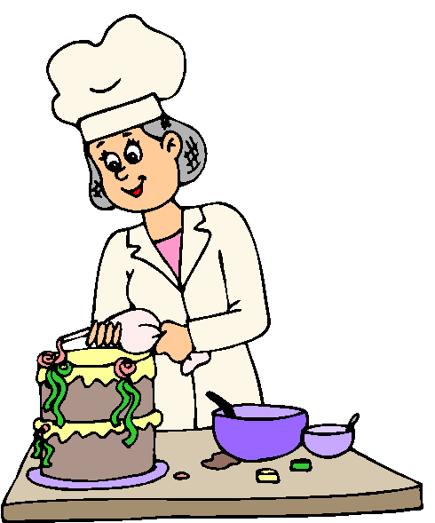
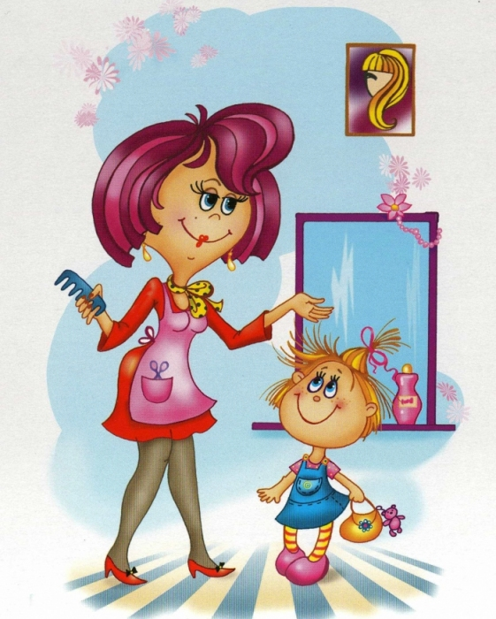
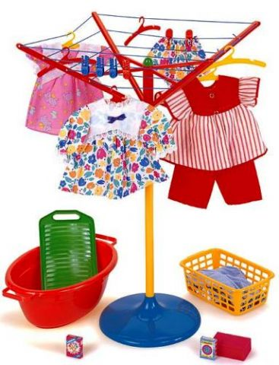
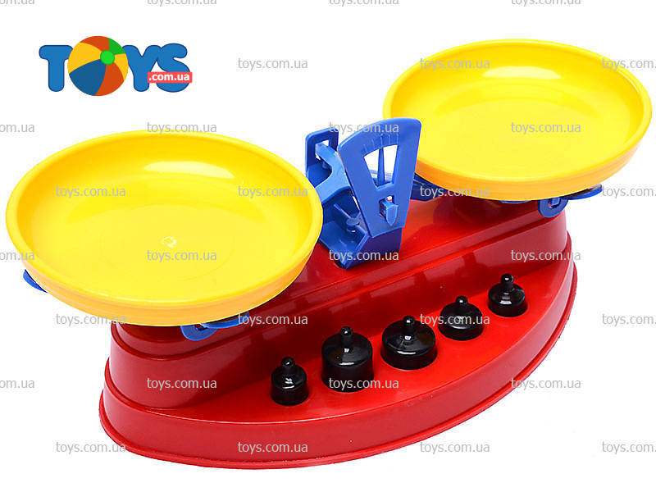

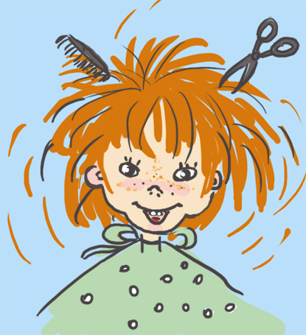
«КТО ЭТО ДЕЛАЕТ?»
Продавец
Парикмахер
Повар
Прачка

Slide 8
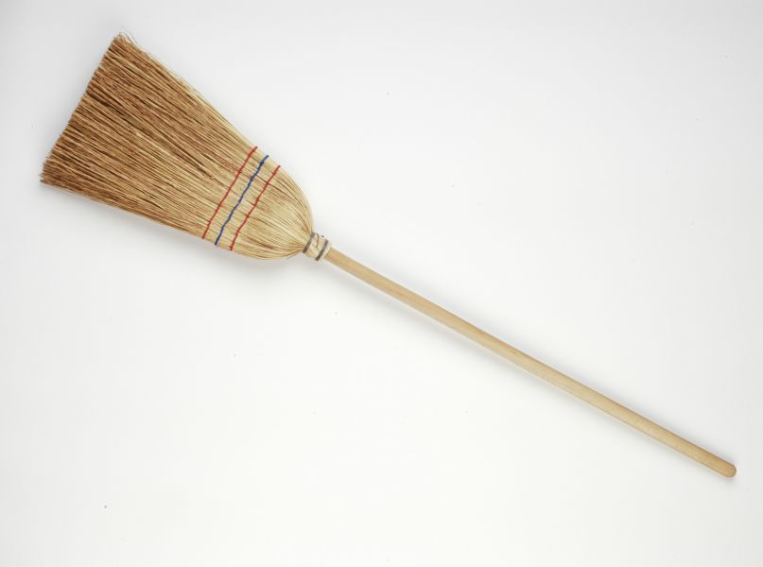
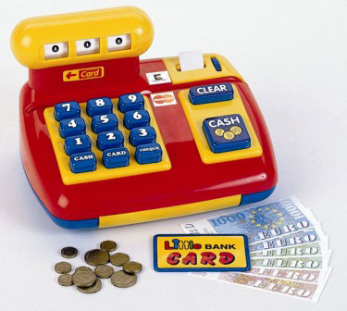
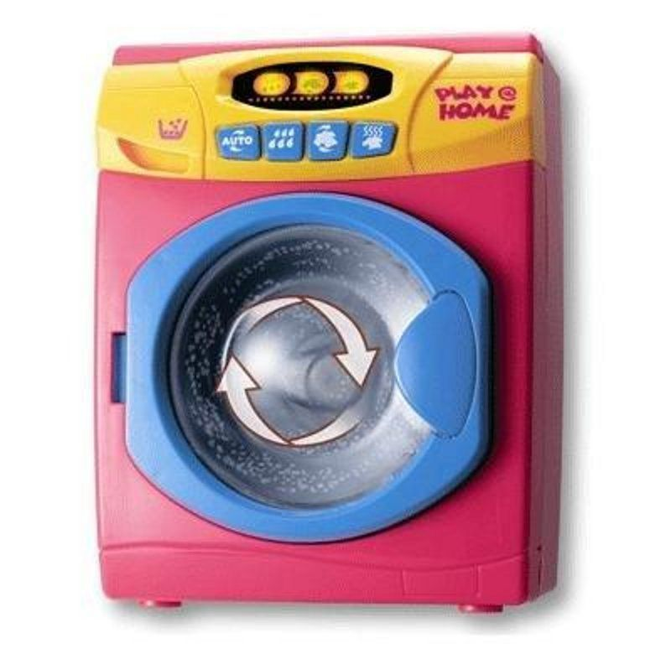
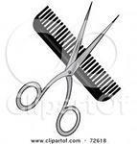
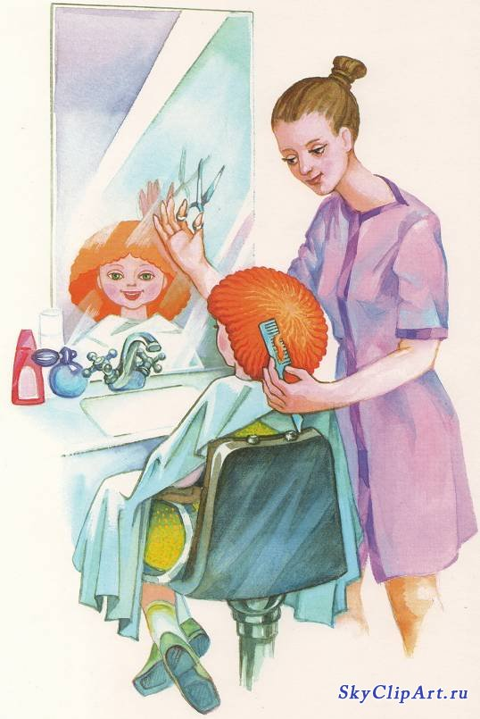

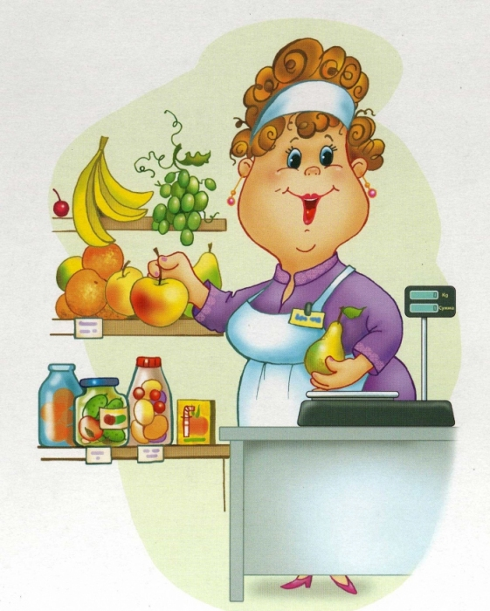
«ДЛЯ ЧЕЛОВЕКА КАКОЙ ПРФЕССИИ ЭТО НУЖНО?»
Прачка
Парикмахер
Продавец
Дворник

Slide 9
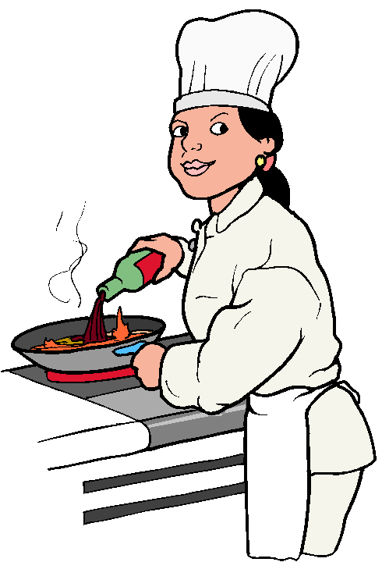


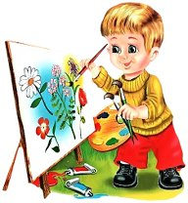

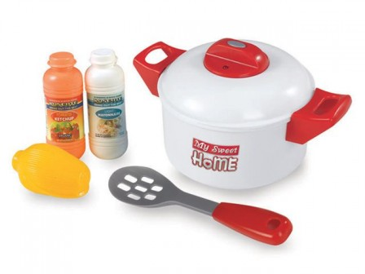
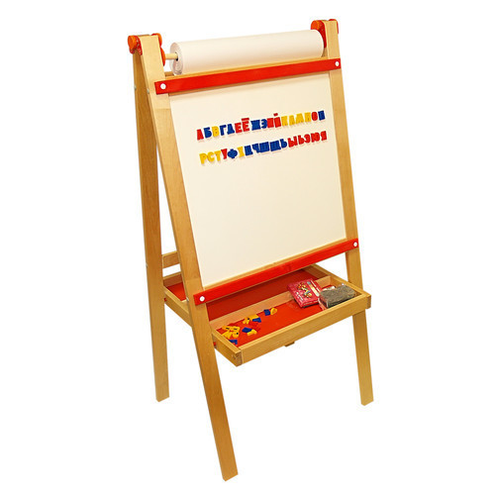
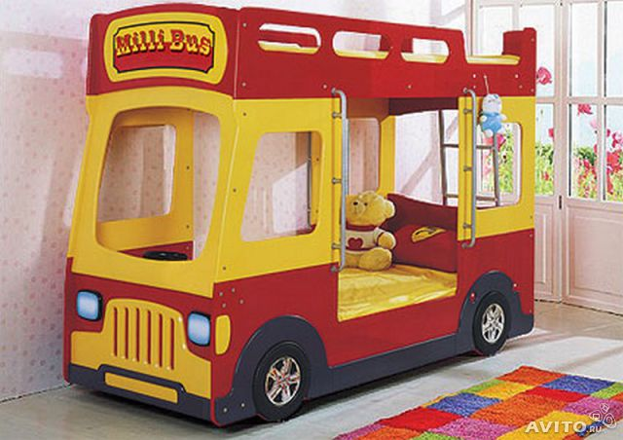
«КОМУ ЧТО НУЖНО ДЛЯ РАБОТЫ?»
Учитель
Повар
Художник

Slide 10
СПАСИБО ЗА ВНИМАНИЕ!

